Slide 1
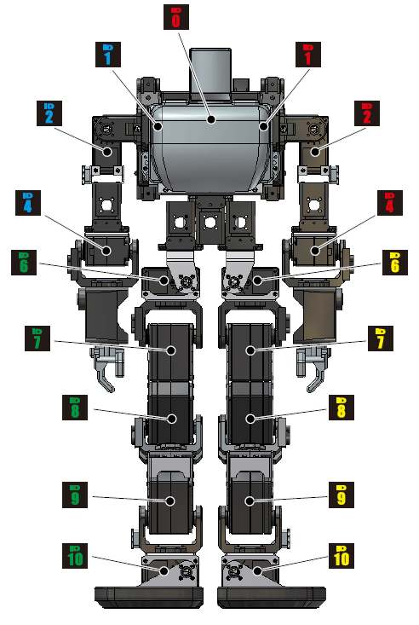
0
3
2
5
4
9
7
6
8
11
1
10
13
12
15
14
17
16
19
18
21
20

